Slide 2
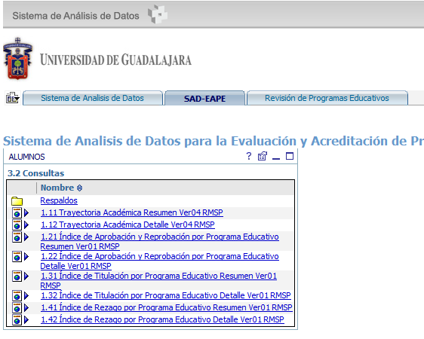
“Automatización de reportes para procesos de Evaluación y Acreditación (profesores)”
SAD-EAPE

Slide 3
Integrantes
Tania Marcela Hernández Rodríguez CUCEA
Rocío Calderón García CUCSH
Abelardo Gómez Andrade CUCEI
Francisco Quiñonez Tapia CUNORTE
José Vladimir Quiroga Rojas CUTONALÁ
César Omar Mora Pérez CUCEA
Rubén Armando Becerra González CUCIÉNEGA
Gerardo Hernández Grover CUAAD

Slide 4
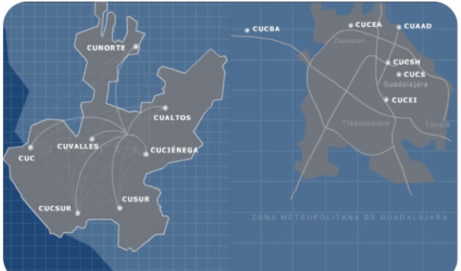
Objetivo
Contar con un sistema institucional único para la gestión de información del personal académico de la Red Universitaria.

Slide 5
Beneficios
Simplificar y unificar mediante el sistema de SIIAU-SAD-EAPE
la información del Personal Académico.
Generación de reportes e indicadores de seguimiento por Profesor, Departamento o Centro Universitario.
Permitiría la exportación de la información en diversos formatos, incluido el formato de impresión.
Compatibilidad de SIIAU-SAD-EAPE entre distintos navegadores y en específico con otros sistemas de la RED

Slide 6
Impacto
A nivel Red Universitaria, se contaría con una plataforma que proporcione todos los insumos para los procesos de evaluación y acreditación de los distintos organismos evaluadores y acreditadores, reduciendo los tiempos y simplificando la elaboración de los expedientes de los programas educativos.

Slide 7
Trabajos futuros
Trabajo en colaboración con CGTI y responsables de SIIAU
Establecer los procesos estratégicos para migrar la información del personal acádemico a SIIAU.
Dotar de la información necesaria para los reportes que atiendan las metodologías de CIEES y COPAES .
Hacer los ejercicios de prueba y validación para consulta de reportes.

Slide 8
Producto
MATRIZ DE INDICADORES

Slide 9
GRACIAS

